Slide 1
Rendez-vous d’information
Les objectifs chiffrés
02 JUIN 2016
Rédacteur Laurent PERAZIO - APAVE

Slide 2
Quel objectif ?
Limiter l’élévation de la température interne à + 2 °C à l’horizon 2100
Comment ?
TRANSITION : une nouvelle façon de consommer et de bâtir
ENERGETIQUE : réduire nos consommations énergétiques
CROISSANCE VERTE : une opportunité de développement économique
215 articles de loi

Slide 3
Propose un nouveau modèle énergétique français, pour :
Renforcer son indépendance énergétique par un meilleur équilibre des sources d’approvisionnement
Réduire les émissions de gaz à effet de serre pour lutter contre le dérèglement climatique
Développer des activités pourvoyeuses d’emplois
Fixe les grands objectifs
Mobilise des moyens pour les atteindre
La Loi est encore un chantier législatif
Parution de décrets / arrêtés encore à venir

Slide 4
Les principaux objectifs
diviser par quatre entre 1990 et 2050
Objectif intermédiaire de 20% en 2030
plafonnement à son niveau actuel de 63,2 GW
Notes:
Selon RPe et Ffa malgré tout, ce texte sur la TE vise aussi la conférence des parties qui a lieu en France en décembre 2015 :
Objectif : limité le réchauffement global à l’horizon 2100 à 2° maxi
Rqe : de fait, ce qui est fait sur sur le nucléaire ne vise pas vraiment cela car le nucléaire n’a pas une pollution qui porte sur la température
Vote prévu le 3 mars et examen du 10 au 19/02/2015
PREAMBULE : CES SLIDES SERONT REVISES APRES LA VOTATION DU TEXTE

Slide 5
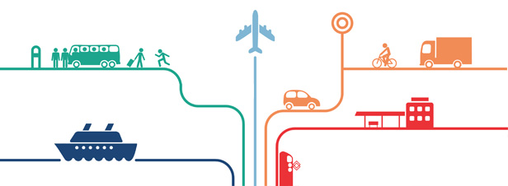
Les secteurs visés
5 Secteurs
Economie Circulaire
Energie - Climat
Mobilité
Bâtiment
Politique Territoriale

Slide 6
Thème n° 1 Le Bâtiment
Auditer, économiser,
rafraichir nos réglementations thermiques

Slide 7
Enjeux pour l’environnement
~25% des gaz à effet de serre
(hors émissions liées à l’électricité)
~46 % de la consommation de l’énergie nationale
20% pour la construction
80% pour l’exploitation
Distance lieu de travail/habitation
doublée en 20 ans
~19% de l’eau
~31 Mt/an
Mise en décharge à 90% sans tri
~50% des ressources naturelles
Le patrimoine bâti représente 75 % de l’énergie consommée dans les communes

Slide 8
Auditer pour mieux connaitre
Les Obligations :
- Audit énergétique de copropriété
+ de 50 lots, chauffage collectifs, PC avant 2001
- Audit énergétique en Entreprise : pour Juin 2016 + revision
(+50M€ CA/an ou +250 salariés): 80% de la facture Bâti, Transport, Process
- Audit énergétique des bâtiments Tertiaire:
2020: audit et rénover tous les 10ans
Objectif: en 2050, atteindre 60% de réduction par rapport à 2010

Slide 9
Auditer pour mieux connaitre
Les Obligations :
- Applicable depuis juillet 2013: Annexe environnementale (Bail Vert): bureaux/commerces
si S> 2000m²
- 2030: Rénovation énergétique obligatoire dans le cas d’une mutation (achat/vente)
Imposer le sous comptage
- Carnet numérique de suivi et d’entretien du logement obligatoire:
Neuf: PC au 01/01/2017
Mutation: au 01/01/2025

Slide 10
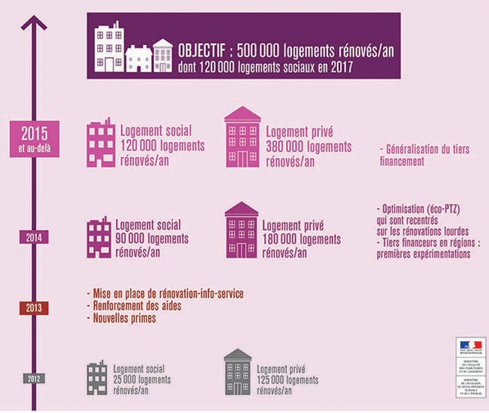
Travaux de rénovation obligatoires
Avant 2025:
Rénovation des bâtiments privés résidentiels consommant plus de 330 kWh Ep / m² / an

Slide 11
Rafraichir la réglementation thermique
RT2012 => RT2017?
LABEL HPE / THPE
01/01/2020: nouvelles constructions publiques: HPE ou BEPOS
Revoir la RT Existante:
integrer GES/NRJ/Eau/Dechet/carbone

Slide 12
Thème 2:
ECONOMIE CIRCULAIRE
Dépasser le modèle économique linéaire:
extraire-fabriquer-consommer-jeter

Slide 13
La gestion des déchets
70% de valorisation matière des déchets du BTP
Réemploi et/ou recyclage des déchets de constructions
Enfouissement : Réduction de 30% des déchets non dangereux en 2020 / 2010 et 50 % en 2025
Notes:
Selon RPe et Ffa malgré tout, ce texte sur la TE vise aussi la conférence des parties qui a lieu en France en décembre 2015 :
Objectif : limité le réchauffement global à l’horizon 2100 à 2° maxi
Rqe : de fait, ce qui est fait sur sur le nucléaire ne vise pas vraiment cela car le nucléaire n’a pas une pollution qui porte sur la température
Vote prévu le 3 mars et examen du 10 au 19/02/2015
PREAMBULE : CES SLIDES SERONT REVISES APRES LA VOTATION DU TEXTE

Slide 14
Recycler au maximum
Supprimer les sacs plastiques, la vaisselle jetable
Lutter contre l’obsolescence programmée: extension des garanties, sanctions (2 ans de prison + 300k€ d ’amende)
01/09/2016: Lutter contre le gaspillage alimentaire des services de restauration collective gérés par l’Etat, les établissements publics, les collectivités territoriales

Slide 15
Thème 3:
LA MOBILITE

Slide 16
Verdir le parc…
OBJECTIFS
D’ici à 2020:
Verdir la flotte de l’Etat : 50% de leur parc
Collectivité : 20% de leur parc
Loueur et Taxi : 10%
Electro-mobilité : 7 millions de points de charge d’ici à 2030
Zone à circulation restreinte: restriction en fonction de la catégorie de véhicules et durée : arrêté à venir
Contrôle des émissions: véhicules des particuliers ou utilitaires légers : tous les 2 ans dès leur 7^{ième} année

Slide 17
Thème 4
ENERGIE – CLIMAT

Slide 18
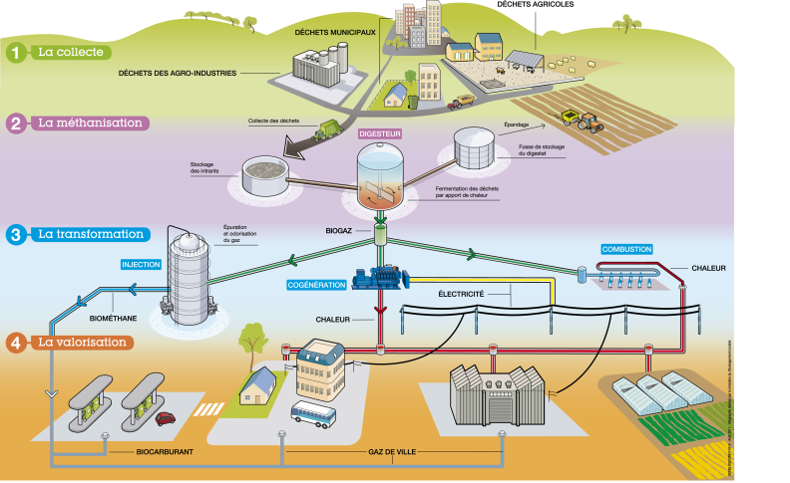
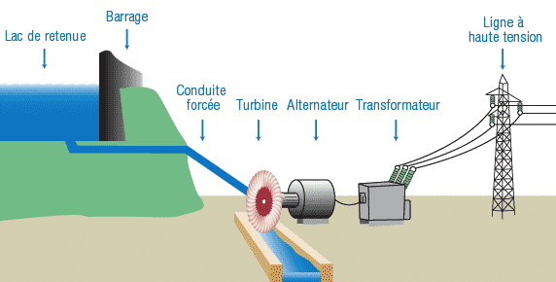
Aider au développement des Energies Renouvelables
Objectif ERN : 32% de la part de la consommation finale d’énergie en 2030
Complément de rémunération = prime versée à un producteur d’ENR en complément de la vente d’électricité qu’il a produite.
Le seuil de 12MW au dessus duquel les installations de production d’électricité renouvelable ne peuvent bénéficier du complément de rémunération est supprimé
Revalorisation des tarifs d’achat pour les installations de méthanisation existantes
Soutenir les projets de méthanisation: 1500 unités en 3 ans.
Développement de l’hydroelectricité

Slide 19
Thème 5
POLITIQUE TERRITORIALE
Strategie Bas Carbone
Crédit..?

Slide 20
Crédit…
LES PARTICULIERS
Des aides à titre individuel et collectif (Copro)
Crédit d’impôt des la 1^{ier} opération: 30% du montant des travaux
Relance de l’ECOPRET à Taux zéro:
objectif : 100 000 prêts pour 2Md € par an
montant : Peut atteindre 30 000€

Slide 21
Crédit…
LA COLLECTIVITE
+5Md€. Pour le moment: 1 Milliard d’euros découpés en 3 enveloppes:
200 Millions €
500 Millions €
58 Million pour ARA = 2ème budget national derrière IDF
300 Millions €
36 Million pour ARA = 1er Budget national

Slide 22
Aides…
LES ENTREPRISES
Aider le financement des projets innovants (50% du financement – plafond à 150k€ / 400k€ pour projet majeur)
Doubler le volume de prêts de BPI France aux énergies renouvelables
BPI France accorde des prêts pour financer les investissements de sociétés produisant des énergies renouvelables. Le montant des prêts sera doublé d’ici 2017 pour atteindre 800 millions d’euros par an.
Caisse des dépôts porte le fond de financement de la transition énergétique: 1,5Md€ pour les territoires à énergie positive/zéro déchet-zéro gaspillage

Slide 23
Merci de votre attention…

